Slide 1
Polský romantismus

Slide 2
Dobové debaty o směřování polské literatury
1818: Kazimierz Brodziński – O klasyczności i romantyczności tudzież o duchu poezji polskiej
= klasicismus vs. (pre)romantismus
„Co do ducha poezji naszej, widzimy w niej wszędzie panującą miłość ojczyzny, zapał w uwielbianiu szlachetnych obywatelskich czynów, miarkowanie w uniesieniu, imaginacją swobodną, nie przerażającą, bez fantastycznych wyobrażeń, łagodną tkliwość, prostotę (...), rolnicze obrazy wiejskości i rodzinnego pożycia, moralność praktycznej filozofii, namiętności nieburzliwe i skromność obyczajów.“
reakce: Jan Śniadecki – text O pismach klasycznych i romantycznych

Slide 3
Pojem „romantismus“
původně: v 18. stol. – malebný popis krajiny
později byla pojmem „romantický“ označována např. Shakespearova díla
1809: August Wilhelm Schlegel nazval soudobé „moderní“ umění uměním romantickým
poté se objevuje v řadě romantických manifestů a programových textů (viz také Hugo, Stendhal, Puškin)
Dnes:
1. označení myšlenkového a uměleckého směru
2. označení epochy ve vývoji literatury (v níž tento směr dominoval)

Slide 4
Romantismus – časové vymezení
Evropa: od Velké fr. revoluce (1789–99) po „jaro národů“ (1848)
Polsko: cca 1822–lednové povstání 1863 (příp. už r. 1848/1849)
1822: vychází 1. díl Mickiewiczových Básní (Poezje)
cézura: listopadové povstání r. 1831

Slide 5
Romantismus – základní charakteristika
víra v mimorozumové zdroje poznání (duchovní život, spiritualita, mystika, lidová víra a lidové umění)
fantazie, imaginace
emocionalita (city namísto rozumu)
svoboda
příroda
individualismus
zájem o regiony, dosud opomíjená území (obecně: Orient, sev. Evropa, Irsko; v Polsku: Kresy, jiné slovanské země, Ukrajina, Bělorusko, Litva, Tatry)

Slide 6
Polský romantismus – periodizace
1. fáze: první generace po rozdělení Polska; zejména Kresy (vilenská univerzita )
především tvorba Adama Mickiewicze (Ballady i romanse, Dziady II a IV, Sonety odeskie, Sonety krymskie, Konrad Wallenrod)
další tvůrci: Antoni Malczewski, Aleksander Fredro
cézura: 1831 – listopadové povstání (vlastenecká poezie)
2. fáze: fenomén emigrace (dvě centra: Francie – Polsko)
A. Mickiewicz: Dziady III, Pan Tadeusz
Juliusz Słowacki, Zygmunt Krasiński
„opožděný romantik“ Cyprian K. Norwid

Slide 7
Spor romantiků a „klasiků“
20. léta 19. stol.: programové texty romantiků (A. Mickiewicz: O poezji romantycznej, 1822) i kritika ze strany „klasiků“ (J. Śniadecki: O poezji klasycznej i romantycznej, 1819)
„Klasici“: lit. vzory klasických mistrů, racionalita, řád a harmonie, formální i jazyková vytříbenost; v lit. tradici antické umění a francouzský klasicismus
Romantici: nadšení, tvůrčí svoboda, fantazie, originalita, spontaneita, disharmonie a „hra protikladů“, lidovost, individualita (umělec jako „génius“); odvolávání se na literaturu anglickou a německou

Slide 8
Literární žánry polského romantismu
Román ve verších („powieść poetycka“)
synkretický žánr; epický veršovaný lit. žánr kratšího až středního rozsahu
původ: Anglie – např. G. G. Byron (historické téma, fragmentárnost kompozice, tajemná atmosféra)
tzv. byronský hrdina
lidové inspirace, konkrétní lokální reálie
líčení přírody („pejzaż mentalny“)
dialogy, polopřímá řeč
Polsko: zejména 20. léta (A. Mickiewicz: Konrad Wallenrod; A. Malczewski: Maria; S. Goszczyński: Zamek kaniowski)

Slide 9
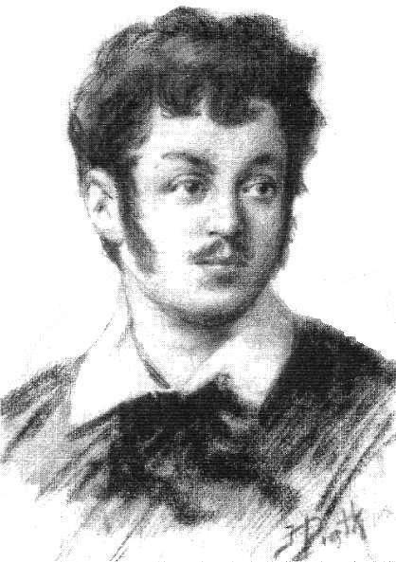
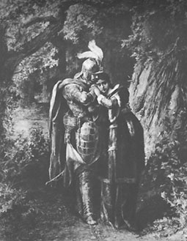
Antoni Malczewski: Maria (1825)
Antoni Malczewski (1793–1826)
1825: román ve verších Maria (Powieść ukraińska)
motiv: vražda Gertrudy Komorowské
lit. vzory Byrona (hl. hrdina, pesimismus) a Scotta (tajemná atmosféra, poetika hrůzy, historický kolorit)
polopřímá řeč; spojení epiky a lyriky
Překlady do češtiny: 1852 (Fr. Vlasák), 1881 (Jan Nečas)

Slide 10
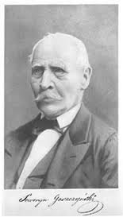
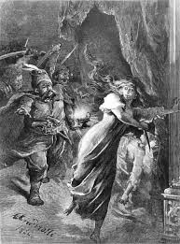
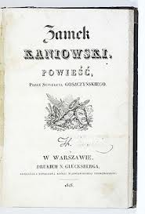
Seweryn Goszczyński: Zamek kaniowski (1828)
Seweryn Goszczyński (1801–1876)
tzv. černý romantismus („ukrajinská škola polského romantismu“)
1828: veršovaný román Zamek kaniowski
téma: vystoupení ruských kozáků a sedláků proti polské šlechtě, Židům a katolické církvi = tzv. koliszczyzna (léto 1768)
česky: 1871

Slide 11
Literární žánry polského romantismu
Balada
kratší veršovaný lyricko-epický či epický žánr; téma: neobyčejná události, prožitek apod. (zázračné či tajemné motivy – „nadpřirozeno“ zasahuje do osudů člověka), ponurý děj a tragický závěr
lidová X umělá balada
v romantismu až programový charakter (Mickiewiczova Romantyczność)
dříve: tzv. duma – slovanská (ukrajinská) epická melancholicko-sentimentální balada
příklady:
Adam Mickiewicz: Ballady i romanse (1822)
Jan Czeczot: Świteź (1819)
Aleksander Chodźko: Maliny (1829)

Slide 12
Literární žánry polského romantismu
Vlastenecká lyrika (doba listopadového povstání)
1830–1831: protiruské povstání v tzv. Kongresovce
po porážce povstání: změna lit. geografie polského romantismu (emigrace, cenzura, rušení institucí apod.)
sílící patriotismus, národní tematika
poezie tohoto období: vlastenecká lyrika, výzvy k obraně vlasti, bojovný tón
adresát: většinou voják
formy: balada, gawęda, „dziarska piosenka żołnierska“; také „klasické žánry” – ódy, hymny (Słowacki: Oda do wolności, Mickiewicz: Oda do młodości)

Slide 13
S. Goszczyński: Śpiew ludu polskiego
Nasłańcy północy srogiej,
Precz, odszczepieńcy,
precz, niewolnicy,
Z naszej Polski, lubej, drogiej!
Nie kalajcie nam ziemicy!
Precz, rabusie niepoczciwi,
Pókiście zdrowi i żywi!
Do łba polskie kule bieżą,
W kark się wpijają polskie pałasze,
Bagnety w serca wprost mierzą:
Bo wolne są ręce nasze!
Precz, rabusie niepoczciwi,
Pókiście zdrowi i żywi!

Slide 14
Warszawianka 1831 roku (La Varsovienne)
Autor textu: Casimir Delavigne – viz Marseillaise
Oto dziś dzień krwi i chwały
Oby dniem wolności był
W tęczę Franków Orzeł Biały
Patrząc lot swój w niebo wzbił
Słońcem lipca podniecany
Woła na nas z górnych stron:
Powstań Polsko, skrusz kajdany
Dziś Twój tryumf, albo zgon!
Hej, kto Polak na bagnety!
Żyj swobodo, Polsko Żyj!
Takim hasłem cnej podniety
Trąbo nasza wrogom grzmij
Trąbo nasza wrogom grzmij.

Slide 16
Literární žánry polského romantismu
Digresivní poéma („poemat dygresjny“)
varianta epické poémy; vzniká v období romantismu
rozsáhlejší veršovaný epický útvar, ale s volnou, otevřenou, fragmentární kompozicí – řada „odboček“/digresí
často motiv cesty hl. hrdiny, příp. milostný motiv
Evropa: např. Byron – Childe Haroldova pouť
Polsko: Słowacki – Beniowski

Slide 17
Literární žánry polského romantismu
Romantické drama
zprvu tzv. sentimentální drama
tzv. romantické drama: po r. 1831 (emigrace)
charakteristické znaky: knižní drama; volná, otevřená kompozice; specifický typ hrdiny
Autoři: A. Mickiewicz (Dziady III), J. Słowacki (Kordian), Z. Krasiński (Nie-boska komedia)
- komedie: A. Fredro

